Slide 1
第三章 处理机调度与死锁
3.1 处理机调度的层次和调度算法的目标
3.2 作业与作业调度
3.3 进程调度
3.4 实时调度
3.5 死锁概述
3.6 预防死锁
3.7 避免死锁
3.8 死锁的检测与解除
习题

Slide 2
3.1 处理机调度的层次和调度算法的目标 处理机调度是对处理机资源进行分配。处理机调度算法是指根据处理机分配策略所规定的处理机分配算法。下面先来了解处理机调度的层次。

Slide 3
3.1.1 处理机调度的层次 1. 高级调度(High Level Scheduling)：高级调度又称长程调度或作业调度，它的调度对象是作业。其主要功能根据某种算法，决定将外存上处于后备队列中的哪几个作业调入内存，为它们创建进程、分配必要的资源，并将它们放入就绪队列。

Slide 4
2. 低级调度(Low Level Scheduling)：低级调度又称进程调度或短程调度，其所调度的对象是是进程（或内核级线程）。其主要功能是，根据某种算法，决定就绪队列中的哪个进程获得处理机。 3. 中级调度(Intermediate Scheduling)

Slide 5
3.1.2 处理机调度算法的目标 1. 处理机调度算法的共同目标 (1) 资源利用率。为提高系统的资源利用率，应使系统中的处理机和其它所有资源都尽可能地保持忙碌状态，其中最重要的处理机利用率可用以下方法计算：

Slide 6
(2) 公平性。公平性是指应使诸进程都获得合理的CPU 时间，不会发生进程饥饿现象。 (3) 平衡性。 (4) 策略强制执行。

Slide 7
2. 批处理系统的目标 (1) 平均周转时间短。所谓周转时间，是指从作业被提交给系统开始，到作业完成为止的这段时间间隔（称为作业周转时间）。 作为计算机系统的管理者，总是希望能使平均周转时间最短。可把平均周转时间描述为： 这里n是作业个数，T_{i}是第i个作业的周转时间。

Slide 8
为了进一步反映调度的性能，更清晰地描述各进程在其周转时间中，等待和执行时间的具体分配状况，往往使用带权周转时间，即作业的周转时间T与系统为它提供服务的时间T_{s}之比，即W = T/T_{s}。而平均带权周转时间则可表示为：

Slide 9
(2) 系统吞吐量高。 (3) 处理机利用率高。

Slide 10
3.2 作业与作业调度

Slide 11
3.2.1 批处理系统中的作业 1. 作业 (1) 作业(Job)。作业不仅包含了通常的程序和数据，而且还应配有一份作业说明书，系统根据该说明书来对程序的运行进行控制。

Slide 12
2. 作业控制块(Job Control Block，JCB) 为了管理和调度作业，在多道批处理系统中，为每个作业设置了一个作业控制块JCB，它是作业在系统中存在的标志，其中保存了系统对作业进行管理和调度所需的全部信息。

Slide 13
3. 作业运行的三个阶段和三种状态 作业从进入系统到运行结束，通常需要经历收容、运行和完成三个阶段。相应的作业也就有“后备状态”、“运行状态”和“完成状态”。

Slide 14
3.2.2 作业调度的主要任务 作业调度的主要任务是，根据JCB中的信息，检查系统中的资源能否满足作业对资源的需求，以及按照一定的调度算法，从外存的后备队列中选取某些作业调入内存，并为它们创建进程、分配必要的资源。然后再将新创建的进程排在就绪队列上等待调度。在每次执行作业调度时，都需做出以下两个决定。 1. 接纳多少个作业 2. 接纳哪些作业

Slide 15
3.2.3 先来先服务(FCFS)和短作业优先(SJF)调度算法 1. 先来先服务(first-come first-served，FCFS)调度算法 FCFS是最简单的调度算法，该算法既可用于作业调度，也可用于进程调度。当在作业调度中采用该算法时，系统将按照作业到达的先后次序来进行调度，或者说它是优先考虑在系统中等待时间最长的作业，而不管该作业所需执行时间的长短，从后备作业队列中选择几个最先进入该队列的作业，将它们调入内存，为它们分配资源和创建进程。然后把它放入就绪队列。

Slide 16
2. 短作业优先(short job first，SJF)的调度算法 由于在实际情况中，短作业(进程)占有很大比例，为了能使它们能比长作业优先执行，而产生了短作业优先调度算法。 1) 短作业优先算法 SJF算法是以作业的长短来计算优先级，作业越短，其优先级越高。作业的长短是以作业所要求的运行时间来衡量的。SJF算法可以分别用于作业调度和进程调度。在把短作业优先调度算法用于作业调度时，它将从外存的作业后备队列中选择若干个估计运行时间最短的作业，优先将它们调入内存运行。

Slide 17
习题： 1. 假设4个作业到达系统的时刻和运行时间如下表所示。
作业
J1
J2
J3
J4
到达时刻
0
1
1
3
运行时间
3
3
2
1
系统在t=2时开始调度作业。若分别采用FCFS和SJF调度算法，则选中的作业分别是（ ）。
操作系统的作用

Slide 18
A. J2、J3 B. J1、J4 C. J2、J4 D. J1、J3
答案：D
操作系统的作用

Slide 19
3.2.4 优先级调度算法和高响应比优先调度算法 1. 优先级调度算法(priority-scheduling algorithm，PSA) 在优先级调度算法中，是基于作业的紧迫程度，由外部赋予作业相应的优先级，调度算法是根据该优先级进行调度的。优先级调度算法可作为作业调度算法，也可作为进程调度算法。当把该算法用于作业调度时，系统是从后备队列中选择若干个优先级最高的作业装入内存。

Slide 20
2. 高响应比优先调度算法(Highest Response Ratio Next，HRRN) 高响应比优先调度算法则是既考虑了作业的等待时间，又考虑作业运行时间的调度算法，因此既照顾了短作业，又不致使长作业的等待时间过长，从而改善了处理机调度的性能。

Slide 21
高响应比优先算法是如何实现的呢? 如果我们能为每个作业引入一个动态优先级，即优先级是可以改变的，令它随等待时间延长而增加，这将使长作业的优先级在等待期间不断地增加，等到足够的时间后，必然有机会获得处理机。该优先级的变化规律可描述为：

Slide 22
由于等待时间与服务时间之和就是系统对该作业的响应时间，故该优先级又相当于响应比R_{P}。据此，优先级又可表示为：

Slide 23
习题： 2. 假设某OS以单道批处理方式运行，现有4道作业，它们进入系统的时间的及运行时间如下表所示，试采用高响应比优先调度算法进行调度，请问这组作业的运行顺序、平均周转时间和平均带权周转时间分别是多少？
作业号
1
2
3
4
进入系统时间
7:00
7:50
8:00
8:50
运行时间（小时）
2
0.5
0.1
0.2
操作系统的作用

Slide 24
7:00-9:00运行作业1，周转时间2小时，带权周转时间1； 这时，作业2的响应比为 作业3的响应比为 作业4的响应比为 9:00-9:06运行作业3，周转时间1.1小时，带权周转时间11；
操作系统的作用

Slide 25
这时，作业2的响应比为 作业4的响应比为 9:06-9:36运行作业2，周转时间1.77小时，带权周转时间3.54； 9:36-9:48运行作业4，周转时间0.97小时，带权周转时间4.85；
操作系统的作用

Slide 26
平均周转时间 小时， 带权平均周转时间
操作系统的作用

Slide 27
3.3 进 程 调 度

Slide 28
3.3.1 进程调度的任务、机制和方式 1. 进程调度的任务 进程调度的任务主要有三： (1) 保存处理机的现场信息。 (2) 按某种算法选取进程。 (3) 把处理器分配给进程。

Slide 29
2. 进程调度方式 1) 非抢占方式(Nonpreemptive Mode) 在采用这种调度方式时，一旦把处理机分配给某进程后，就一直让它运行下去，决不会因为时钟中断或任何其它原因去抢占当前正在运行进程的处理机，直至该进程完成，或发生某事件而被阻塞时，才把处理机分配给其它进程。

Slide 30
2) 抢占方式(Preemptive Mode) 这种调度方式允许调度程序根据某种原则，去暂停某个正在执行的进程，将已分配给该进程的处理机重新分配给另一进程。在现代OS中广泛采用抢占方式。

Slide 31
“抢占”必须遵循一定的原则，主要原则有： （1）优先权原则，指允许优先级高的新到进程抢占当前进程的处理机。 （2）短进程优先原则，指允许新到的短进程可以抢占当前长进程的处理机。 （3）时间片原则，即各进程按时间片轮转运行时，当正在执行的进程的一个时间片用完后，便停止该进程的执行而重新进行调度。

Slide 32
3.3.2 轮转调度算法 1. 轮转法的基本原理 在轮转(RR)法中，系统将所有的就绪进程按FCFS策略排成一个就绪队列。系统可设置每隔一定时间(如30 ms)便产生一次中断，去激活进程调度程序进行调度，把CPU分配给队首进程，并令其执行一个时间片。当它运行完毕后，又把处理机分配给就绪队列中新的队首进程，也让它执行一个时间片。这样，就可以保证就绪队列中的所有进程在确定的时间段内，都能获得一个时间片的处理机时间。

Slide 33
2. 进程切换时机 在RR调度算法中，应在何时进行进程的切换，可分为两种情况：① 若一个时间片尚未用完，正在运行的进程便已经完成，就立即激活调度程序，将它从就绪队列中删除，再调度就绪队列中队首的进程运行，并启动一个新的时间片。② 在一个时间片用完时，计时器中断处理程序被激活。如果进程尚未运行完毕，调度程序将把它送往就绪队列的末尾。

Slide 34
3. 时间片大小的确定 在轮转算法中，一个较为可取的时间片大小是略大于一次典型的交互所需要的时间，使大多数交互式进程能在一个时间片完成。

Slide 35
习题： 1. 下列有关基于时间片的进程调度的叙述中，错误的是（ ）。 A. 时间片越短，进程切换的次数越多，系统开销越大 B. 当前进程的时间片用完后，该进程的状态变为阻塞状态 C. 时钟中断发生后，系统会修改当前进程在时间片内的剩余时间 D. 影响时间片大小的主要因素包括响应时间、系统开销和进程数量等
操作系统的作用

Slide 36
答案：B，时钟中断是系统中特定的周期性时钟节拍，OS通过它来确定时间间隔，实现时间调节。
操作系统的作用

Slide 37
2. 某系统采用抢占式SJF调度算法，下表给出了5个进程的到达时间和要求运行时间。 （1）请将表格填写完整； （2）计算这5个进程的平均带权周转时间。
作业号
1
2
3
4
进入系统时间
7:00
7:50
8:00
8:50
运行时间（小时）
2
0.5
0.1
0.2
操作系统的作用

Slide 38
进程
P1
P2
P3
P4
P5
到达时间
0:00
1:00
3:00
6:00
8:00
运行时间
4小时
1小时
2小时
5小时
2小时
开始运行时间
完成时间
带权周转时间
0:00
7:00
7/4
1:00
2:00
1
3:00
5:00
1
7:00
14:00
8/5
8:00
10:00
1
平均带权周转时间为1.27。
操作系统的作用

Slide 39
作业：P127 2、8

Slide 40
3.3.3 优先级调度算法 1. 优先级调度算法的类型 优先级进程调度算法，是把处理机分配给就绪队列中优先级最高的进程。这时，又可进一步把该算法分成如下两种。 (1) 非抢占式优先级调度算法。该算法规定，一旦把处理机分配给就绪队列中的优先级最高的进程后，该进程就一直执行下去直至完成，或者因该进程发生某事件而放弃处理机时。

Slide 41
(2) 抢占式优先级调度算法。把处理机分配给优先级最高的进程，使之执行。但在其执行期间，只要出现了另一个优先级更高的进程，调度程序就将处理机分配给新到的优先级最高的进程。

Slide 42
2. 优先级的类型 1) 静态优先级 静态优先级是在创建进程时确定的，在进程的整个运行期间保持不变。优先级是利用某一范围内的一个整数来表示的，又把该整数称为优先数。

Slide 43
2) 动态优先级 动态优先级是指在创建进程之初，先赋予其一个优先级，然后其值随进程的推进或等待时间的增加而改变，以便获得更好的调度性能。 例如，可以规定在就绪队列中的进程随其等待时间的增长，使其优先级相应提高。当采用抢占式调度方式时，若再规定当前进程的优先级随运行时间的推移而下降，则可防止一个长进程长期地垄断处理机。

Slide 44
习题： 3. 下列调度算法中，不会产生饥饿现象的是（ ）。 A. RR B. 静态优先级 C. 非抢占式SJF D. 抢占式SJF
答案：A
操作系统的作用

Slide 45
3.3.4 多队列调度算法 如前所述的各种调度算法，尤其在应用于进程调度时，由于系统中仅设置一个进程的就绪队列，无法满足系统中不同用户对进程调度策略的不同要求，由此，多级队列调度算法能够在一定程度上弥补这一缺点。 该算法将系统中的进程就绪队列从一个拆分为若干个，将不同类型或性质的进程固定分配在不同的就绪队列，不同的就绪队列可以采用不同的调度算法，一个就绪队列中的进程可以设置不同的优先级，不同的就绪队列本身也可以设置不同的优先级。

Slide 46
3.3.5 多级反馈队列(multileved feedback queue)调度算法 1. 调度机制 多级反馈队列调度算法的调度机制可描述如下： (1) 设置多个就绪队列。 为每个就绪队列赋予不同的优先级。第一个队列的优先级最高，其余队列的优先级逐个降低。在优先级越高的队列中，其时间片就越小。 图3-4是多级反馈队列算法的示意图。

Slide 47
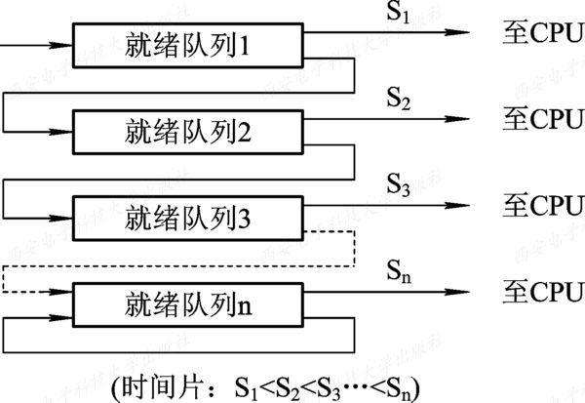
图3-4 多级反馈队列调度算法

Slide 48
(2) 每个队列都采用FCFS算法。当新进程进入内存后，首先将它放入第一队列的末尾。当轮到该进程执行时，如它能在该时间片内完成，便可撤离系统。否则，即它在一个时间片结束时尚未完成，调度程序将其转入第二队列的末尾等待调度；如果它在第二队列中运行一个时间片后仍未完成，再依次将它放入第三队列，……，依此类推。当进程最后被降到第n队列后，在第n队列中便采取按RR方式运行。

Slide 49
(3) 按队列优先级调度。调度程序首先调度最高优先级队列中的诸进程运行，仅当第一队列空闲时才调度第二队列中的进程运行；换言之，仅当第1～(i-1)所有队列均空时，才会调度第i队列中的进程运行。如果处理机正在第i队列中为某进程服务时又有新进程进入任一优先级较高的队列，此时须立即把正在运行的进程放回到第i队列的末尾，而把处理机分配给新到的高优先级进程。

Slide 50
习题： 4. 系统两级反馈队列调度算法进行进程调度。就绪队列Q1采用RR调度算法，时间片为10ms；就绪队列Q2采用短进程优先调度算法。系统优先调度Q1队列中的进程，当Q1位空时系统才会调度Q2中的进程；新创建的进程首先进入Q1；Q1的进程执行一个时间片后若未结束，则转入Q2。若当前Q1和Q2为空，系统依次创建进程P1、P2后即开始调度进程，P1、P2需要的CPU时间分别为30ms和20ms,则进程P1、P2在系统中的平均等待时间为多少。
操作系统的作用

Slide 51
平均等待时间为(20+10)/2=15ms。
P1
P2
0
10
20
30
40
50
时间/ms

Slide 52
5. 5个进程P1、P2、P3、P4、P5几乎同时到达，它们预期运行时间分别为10、6、2、4、8个时间单位。各进程的优先级为分别为3、5、2、1、4（数值越大，优先级越高）。请按下列调度算法计算任务的平均周转时间。 （1）FCFS（按P1-P2-P3-P4-P5顺序）调度算法。 （2）RR调度算法，假定时间片大小为2个时间单位。 （3）优先级调度算法。
操作系统的作用

Slide 53
（1）FCFS调度算法
P1
P2
P3
P4
P5
0
10
16
18
22
30
时间
平均周转时间为(10+16+18+22+30)/5=19.2。

Slide 54
（2）RR调度算法
P1
P2
P3
P4
P5
P1
P2
P4
P5
P1
P2
P5
P1
P5
P1
0
2
4
6
8
10
12
14
16
18
20
22
24
26
28
30
时间
平均周转时间为(30+22+6+16+28)/5=20.4。

Slide 55
（3）优先级调度算法
P2
P5
P1
P3
P4
0
6
14
24
26
30
时间
平均周转时间为(6+14+24+26+30)/5=20。

Slide 56
3.5 死 锁 概 述 3.5.1 资源问题 在系统中有许多不同类型的资源，其中可以引起死锁的主要是，需要采用互斥访问方法的、不可以被抢占的资源，即在前面介绍的临界资源。

Slide 57
1. 可重用性资源和消耗性资源 1) 可重用性资源 可重用性资源是一种可供用户重复使用多次的资源，它具有如下性质： (1) 每一个可重用性资源中的单元只能分配给一个进程使用，不允许多个进程共享。 (2) 进程在使用可重用性资源时，须按照这样的顺序：① 请求资源。如果请求资源失败，请求进程将会被阻塞或循环等待。② 使用资源。③ 释放资源。 (3) 系统中每一类可重用性资源中的单元数目是相对固定的，进程在运行期间既不能创建也不能删除它。 对资源的请求和释放通常都是利用系统调用来实现的。

Slide 58
2) 可消耗性资源 可消耗性资源又称为临时性资源，它是在进程运行期间，由进程动态地创建和消耗的，它具有如下性质：① 每一类可消耗性资源的单元数目在进程运行期间是可以不断变化的，有时它可以有许多，有时可能为0；② 进程在运行过程中，可以不断地创造可消耗性资源的单元，将它们放入该资源类的缓冲区中，以增加该资源类的单元数目。③ 进程在运行过程中，可以请求若干个可消耗性资源单元，用于进程自己的消耗，不再将它们返回给该资源类中。

Slide 59
2. 可抢占性资源和不可抢占性资源 1) 可抢占性资源 可把系统中的资源分成两类，一类是可抢占性资源，是指某进程在获得这类资源后，该资源可以再被其它进程或系统抢占。CPU和内存均属于可抢占性资源，对于这类资源是不会引起死锁的。 2) 不可抢占性资源 另一类资源是不可抢占性资源，即一旦系统把某资源分配给该进程后，就不能将它强行收回，只能在进程用完后自行释放。 例如磁带机，打印机。

Slide 60
3.5.2 计算机系统中的死锁 1. 竞争不可抢占性资源引起死锁 通常系统中所拥有的不可抢占性资源其数量不足以满足多个进程运行的需要，使得进程在运行过程中，会因争夺资源而陷入僵局。 例如，系统中有两个进程P1和P2，他们都准备些两个文件F1和F2，这两者都属于不可抢占性资源。下面示出了这段代码。

Slide 61
P1
Open(f1, w);
Open(f2, w);
P2
Open(f2, w);
Open(f1, w);
操作系统的作用

Slide 62
如果在P1打开F1，P2打开F2后，每个进程都占有一个打开的文件，此时就可能出现问题。当P1试图去打开F2，而P2试图去打开F1时，这两个进程都会因文件已被打开而阻塞，这两个进程将会无限等待下去，而形成死锁。

Slide 63
我们可将上面的问题利用资源分配图进行描述，用方块代表可重用的资源(文件)，用圆圈代表进程，见图3-12所示。 当箭头从进程指向文件时，表示请求资源；当箭头从资源指向进程时，表示该资源已被分配给该进程。从中可以看出，这时在P1、P2及F1、F2之间，已经形成了一个环路，说明已进入死锁状态。

Slide 64
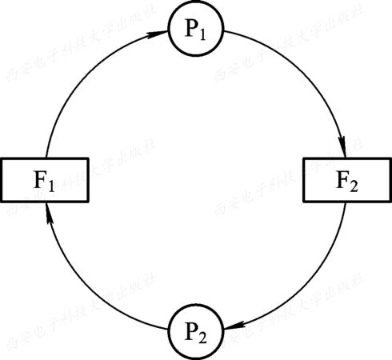
图3-12 共享文件时的死锁情况

Slide 65
2. 竞争可消耗资源引起死锁 现在进一步介绍竞争可消耗资源所引起的死锁。图3-13示出了在三个进程之间，在利用消息通信机制进行通信时所形成的死锁情况。 P1产生消息m1，从P3接收消息m3； P2产生消息m2，从P1接收消息m1； P3产生消息m3，从P2接收消息m2。

Slide 66
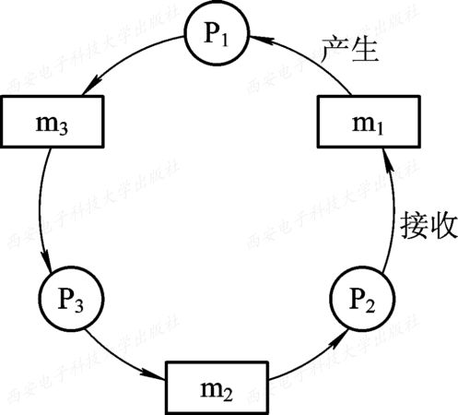
图3-13 进程之间通信时的死锁

Slide 67
若3个进程都先执行接收操作，后执行发送操作，即按下述的运行顺序： P1：receive(P3,m3); send(P2,m1); P2：receive(P1,m1); send(P3,m2); P3：receive(P2,m2); send(P1,m3); 则这3个进程就会永远阻塞，于是发生了死锁。

Slide 68
3. 进程推进顺序不当引起死锁 除了系统中多个进程对资源的竞争会引发死锁外，进程在运行过程中，对资源进行申请的顺序是否合法，也是在系统中是否会产生死锁的一个重要因素。

Slide 69
1) 进程推进顺序合法 在进程P₁和P₂并发执行时，如果按图3-14中的曲线①所示的顺序推进：P₁：Request(R₁)→P₁：Request(R₂)→P₁：Release(R₁)→P₁：Release(R₂)→P₁：Request(R₂)→P₂：Request(R₁)→P₂：Release(R₂)→P₂：Release(R₁)→P₂，两个进程可顺利完成。类似地，若按图中曲线②和③所示的顺序推进，两进程也可以顺利完成。我们称这种不会引起进程死锁的推进顺序是合法的。

Slide 70
2) 进程推进顺序非法 若并发进程P₁和P₂按图3-14中曲线④所示的顺序推进，它们将进入不安全区域D内。此时P₁保持了资源R₁，P₂保持了资源R₂，系统处于不安全状态。此刻，如果两个进程继续向前推进，就可能发生死锁。例如，当P₁运行到P₁：Request(R₂)时，将因R₂已被P₂占用而阻塞；当P₂运行到P₂：Request(R₁)时，也将因R₁已被P₁占用而阻塞，于是发生了进程死锁，这样的进程推进顺序就是非法的。

Slide 71
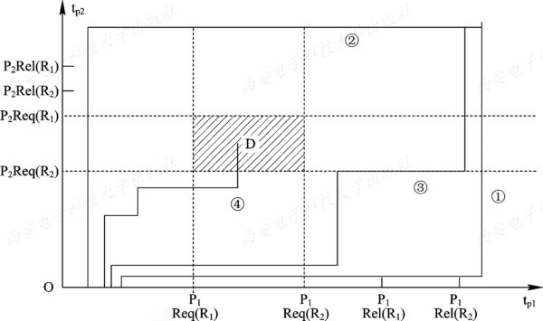
图3-14 进程推进顺序对死锁的影响

Slide 72
3.5.3 死锁的定义、必要条件和处理方法 1. 死锁的定义 在一组进程发生死锁的情况下，这组死锁进程中的每一个进程，都在等待另一个死锁进程所占有的资源。 可以给死锁做出如下的定义： 如果一组进程中的每一个进程都在等待仅由该组进程中的其它进程才能引发的事件，那么该组进程是死锁的。

Slide 73
2. 产生死锁的必要条件 产生死锁必须同时具备下面3个必要条件，只要其中任一个条件不成立，死锁就不会发生： (1) 互斥条件。进程对所分配到的资源进行排它性使用。 (2) 请求和保持条件。进程已经保持了至少一个资源，但又提出了新的资源请求，而该资源已被其它进程占有。 (3) 不可抢占条件。进程已获得的资源在未使用之前不能被抢占。

Slide 74
(4) 循环等待条件。在发生死锁时，必然存在一个进程--资源的循环链，即进程集合{P0，…，Pn}中的P0正在等待一个P1占用的资源， P1正在等待一个P2占用的资源， …， Pn正在等待一个P0占用的资源。

Slide 75
3. 处理死锁的方法 (1) 预防死锁。 (2) 避免死锁。 (3) 检测死锁。 (4) 解除死锁。

Slide 76
3.6 预 防 死 锁 预防死锁的方法是通过破坏产生死锁的四个必要条件中的一个或几个，以避免发生死锁。

Slide 77
3.6.1 破坏“请求和保持”条件 为了能破坏“请求和保持”条件，系统必须保证做到：当一个进程在请求资源时，它不能持有不可抢占资源。

Slide 78
3.6.2 破坏“不可抢占”条件 为了能破坏“不可抢占”条件，协议中规定，当一个已经保持了某些不可被抢占资源的进程，提出新的资源请求而不能得到满足时，它必须释放已经保持的所有资源，待以后需要时再重新申请。这意味着进程已占有的资源会被暂时地释放，或者说是被抢占了，从而破坏了“不可抢占”条件。

Slide 79
3.6.3 破坏“循环等待”条件 一个能保证“循环等待”条件不成立的方法是，对系统所有资源类型进行线性排序，并赋予不同的序号。 然后采用这样的预防协议：规定每个进程必须按序号递增的顺序请求资源。如果需要多个同类资源单元，则必须一起请求。假如某进程已请求到一些序号较高的资源，后来它又想请求一个序号较低的资源时，它必须先释放所有具有相同和更高序号的资源后，才能申请序号较低资源。在采用这种策略后所形成的资源分配图中，不可能再出现环路，因而破坏了“循环等待”条件。

Slide 80
3.7 避 免 死 锁 避免死锁同样是属于事先预防的策略，但并不是事先采取某种限制措施，破坏产生死锁的必要条件，而是在资源动态分配过程中，防止系统进入不安全状态，以避免发生死锁。这种方法所施加的限制条件较弱，可能获得较好的系统性能。

Slide 81
3.7.1 系统安全状态 在死锁避免方法中，把系统的状态分为安全状态和不安全状态。当系统处于安全状态时，可避免发生死锁。反之，当系统处于不安全状态时，则可能进入到死锁状态。 1. 安全状态 在该方法中，允许进程动态地申请资源，但系统在进行资源分配之前，应先计算此次资源分配的安全性。若此次分配不会导致系统进入不安全状态，才可将资源分配给进程，否则，令进程等待。

Slide 82
所谓安全状态，是指系统能按某种进程推进顺序(P1, …, Pn)为每个进程Pi分配其所需资源，直至满足每个进程对资源的最大需求。此时称(P1, …, Pn)为安全序列。 如果不存在这样的一个安全序列，则称系统处于不安全状态。 若系统处于安全状态，且按照某个安全序列分配资源，可以保证系统不会出现死锁。

Slide 83
2. 安全状态之例 假定系统中有三个进程P₁、P₂和P₃，共有12台磁带机。进程P₁总共要求10台磁带机，P₂和P₃分别要求4台和9台。假设在T₀时刻，进程P₁、P₂和P₃已分别获得5台、2台和2台磁带机，尚有3台空闲未分配，如下表所示：

Slide 84
在T₀时刻系统是安全的，因为这时存在一个安全序列< P₂ ，P₁ ，P₃ >，即只要系统按此进程序列分配资源，就能使每个进程都顺利完成。例如将2台磁带机分配给P₂，使之继续运行，待P₂完成便可释放出4台磁带机，于是可用资源增至5台；以后再将这些全部分配给P₁使之运行，待P₁完成后，将释放出10台磁带机， P₃便能获得足够的资源，从而使P₂ ，P₁ ，P₃每个进程都能顺利完成。

Slide 85
3. 由安全状态向不安全状态的转换 如果不按照安全序列分配资源，则系统可能会由安全状态进入不安全状态。

Slide 86
例如在T₀时刻P₃又申请一台磁带机，若此时把1台分给P₃，则系统便进入不安全状态。因为此时无法找到一个安全序列。例如把其余的2台分配给P₂ ，这样在P₂完成后，只能释放出4台，不能满足P₁需要5台的要求，也不能满足P₃需要6台的要求。类似地，如果我们将剩余的2台磁带机先分配给P₁或P₃ ，也同样都无法使它们推进到完成，因此从给分配了第3台磁带机开始，系统便进入了不安全状态。 习题：在T₀时刻，把1台磁带机分配给P₁ ，系统进入什么状态？

Slide 87
系统依然是安全状态，因为这时存在一个安全序列< P₂ ，P₁ ，P₃ >。 习题：在T₀时刻，P₁释放了1台磁带机，随后系统给P₃分配了1台磁带机，系统进入什么状态？
不安全状态。

Slide 88
习题： 1. 某系统中有n台互斥使用的同类设备，3个并发进程分别需要3、4、5台该类设备，可确保系统不发生死锁的最小设备数为多少。
操作系统的作用

Slide 89
假设系统中有9台设备，3个进程分别占有2、3、4台设备，这时出现死锁。若增加1台设备，则不会出现死锁。所以最小设备数为10。 总结：设m个进程的需求量分别为n₁, ..., n_{m}, 则不会出现死锁的最小资源数为
操作系统的作用

Slide 90
2. 某计算机系统8台打印机，由K个进程竞争使用它们，每个进程需要3台打印机。该系统可能会发生死锁的K的最小值是多少。
由前面的公式，不会出现死锁的最小资源数为2K+1，所以
即 ，所以K的最小值为4.
操作系统的作用

Slide 91
作业：P128 25、27

Slide 92
3.7.2 利用银行家算法避免死锁 最有代表性的避免死锁的算法是银行家算法。为实现银行家算法，每一个进程在进入系统时，它必须申明在运行过程中，可能需要的每种资源的最大单元数目，其数目不能超过系统所拥有的资源总量。当进程请求一组资源时，系统首先确定目前是否有足够多的资源分配给该进程。如果资源足够，再进一步计算在将该进程所请求的资源分配给它后，是否会使系统处于不安全状态。如果不会，才将资源分配给它，否则让进程等待。

Slide 93
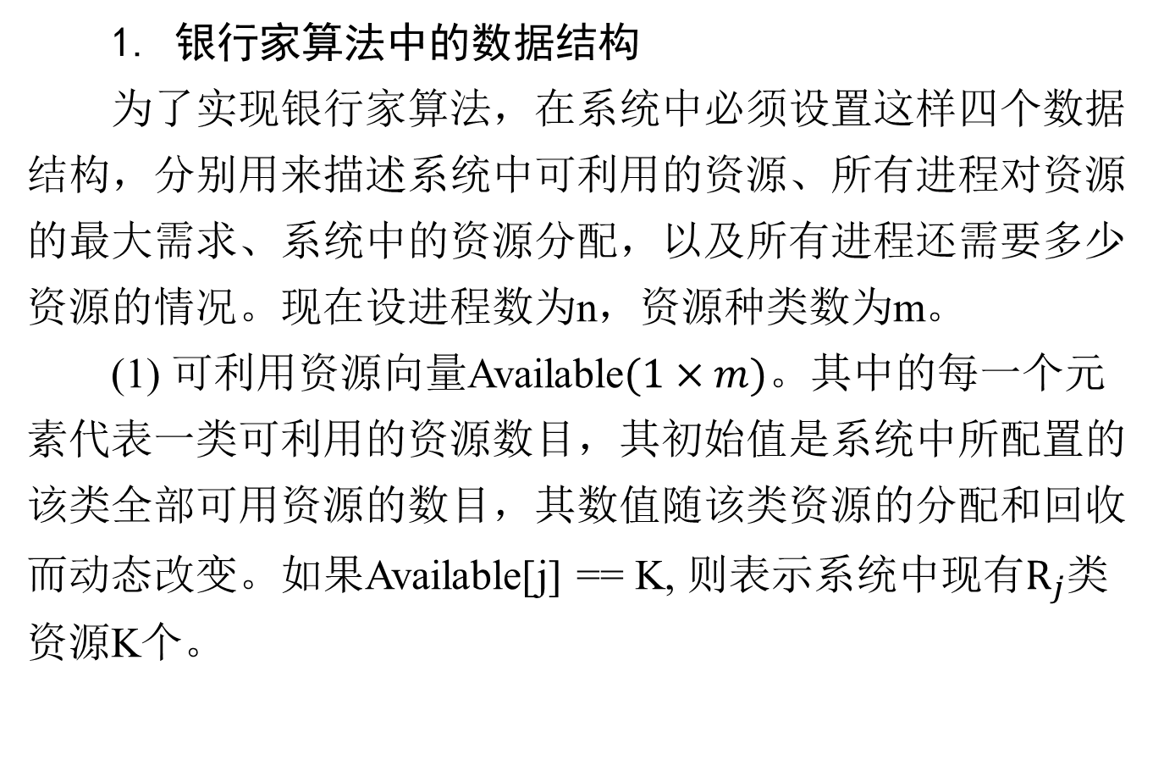
1. 银行家算法中的数据结构 为了实现银行家算法，在系统中必须设置这样四个数据结构，分别用来描述系统中可利用的资源、所有进程对资源的最大需求、系统中的资源分配，以及所有进程还需要多少资源的情况。现在设进程数为n，资源种类数为m。 (1) 可利用资源向量Available$(1×m)$。其中的每一个元素代表一类可利用的资源数目，其初始值是系统中所配置的该类全部可用资源的数目，其数值随该类资源的分配和回收而动态改变。如果Available[j] == K, 则表示系统中现有$R_{j}$类资源K个。

Slide 94
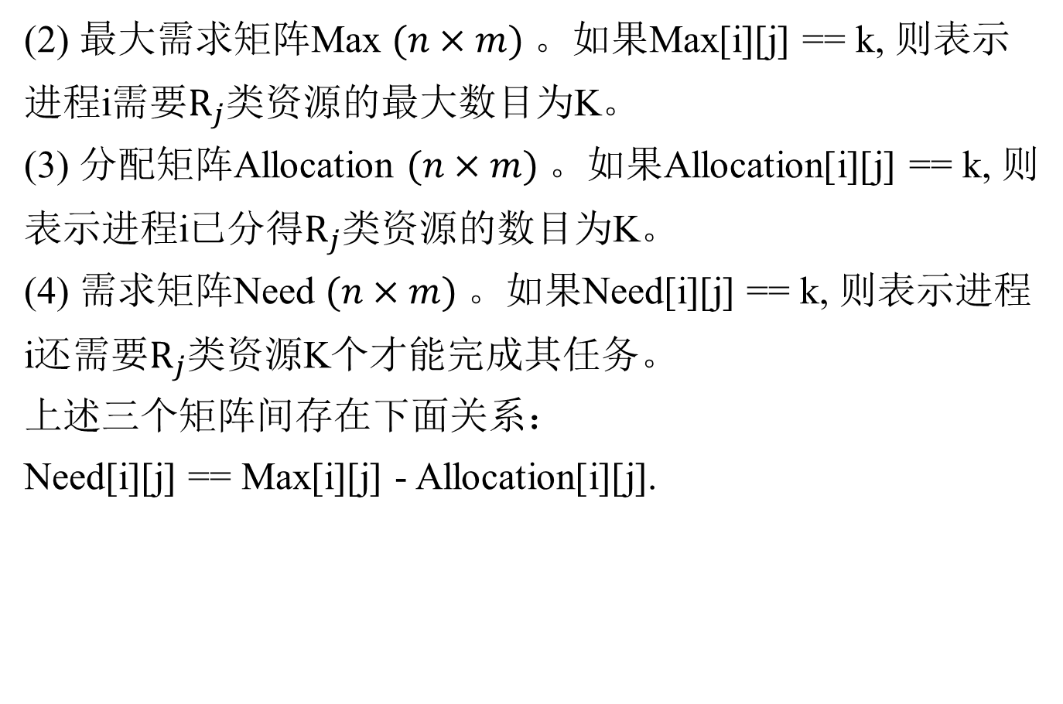
(2) 最大需求矩阵Max $(n×m)$。如果Max[i][j] == k, 则表示进程i需要$R_{j}$类资源的最大数目为K。 (3) 分配矩阵Allocation $(n×m)$。如果Allocation[i][j] == k, 则表示进程i已$分得R_{j}$类资源的数目为K。 (4) 需求矩阵Need $(n×m)$。如果Need[i][j] == k, 则表示进程i还需要$R_{j}$类资源K个才能完成其任务。 上述三个矩阵间存在下面关系： Need[i][j] == Max[i][j] - Allocation[i][j].

Slide 95
2. 安全性算法 安全性算法用来检查系统是否处于安全状态，如果系统处于安全状态，该算法会返回一个安全序列。系统所执行的安全性算法可描述如下：

Slide 96
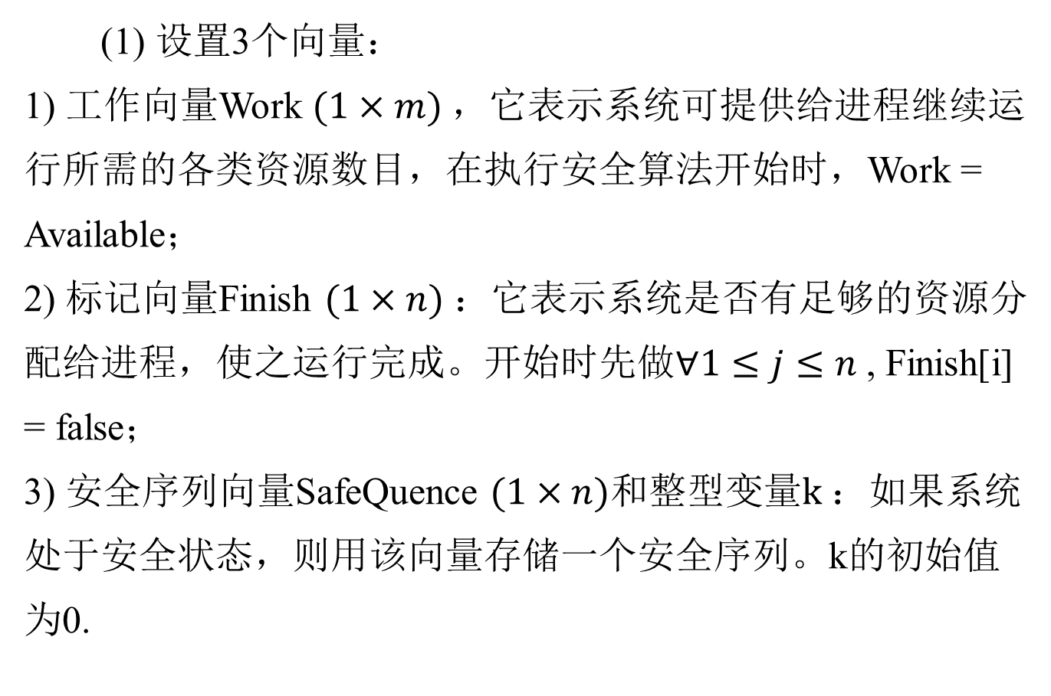
(1) 设置3个向量： 1) 工作向量Work $(1×m)$，它表示系统可提供给进程继续运行所需的各类资源数目，在执行安全算法开始时，Work = Available； 2) 标记向量Finish $(1×n)$：它表示系统是否有足够的资源分配给进程，使之运行完成。开始时先做$∀1≤j≤n$, Finish[i] = false； 3) 安全序列向量SafeQuence $(1×n)和整型变量k$：如果系统处于安全状态，则用该向量存储一个安全序列。k的初始值为0.

Slide 97
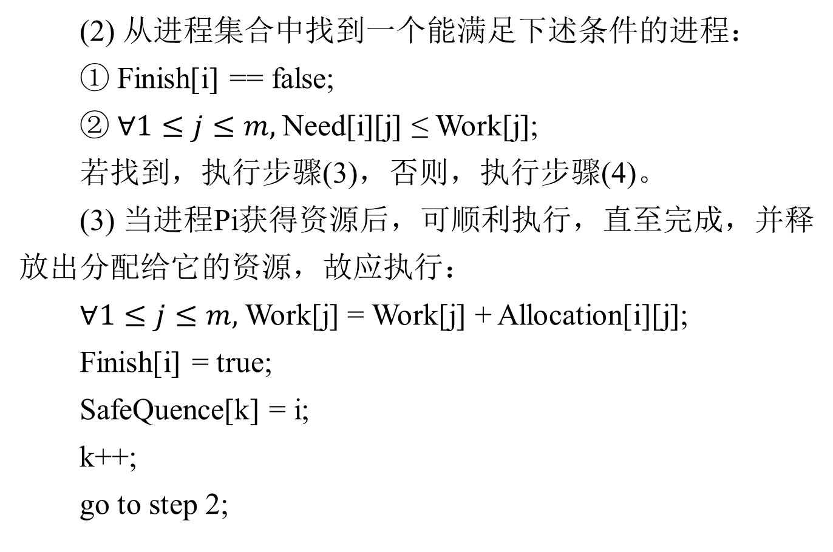
(2) 从进程集合中找到一个能满足下述条件的进程： ① Finish[i] == false; ② $∀1≤j≤m,$Need[i][j] ≤ Work[j]; 若找到，执行步骤(3)，否则，执行步骤(4)。 (3) 当进程Pi获得资源后，可顺利执行，直至完成，并释放出分配给它的资源，故应执行： $∀1≤j≤m,$Work[j] = Work[j] + Allocation[i][j]; Finish[i] = true; SafeQuence[k] = i; k++; go to step 2;

Slide 98
(4) 如果所有进程的Finish[i] = true都满足（或者k == n），则表示系统处于安全状态，SafeQuence中存储的是一个安全序列对应的进程下标序列；否则，系统处于不安全状态。

Slide 99
3. 安全性算法例子 假定系统中有五个进程{P₀, P₁, P₂, P₃, P₄}和三类资源{A, B, C}，各种资源的数量分别为10、5、7，在T0时刻的资源分配情况如图3-15所示。

Slide 100
图3-15 T₀时刻的资源分配表

Slide 101
(1) T₀时刻的安全性：利用安全性算法对T₀时刻的资源分配情况进行分析：
已分配资源
需求资源
可用资源
安全序列
进程
A
0
2
3
2
0
B
1
0
0
1
0
C
0
0
2
1
2
A
7
1
6
0
4
B
4
2
0
1
3
C
3
2
0
1
1
3 3 2
P0
P1
P2
P3
P4
5 3 2
P1
7 4 3
P3
7 4 5
P4
10 4 7
P2
10 5 7
P0
操作系统的作用

Slide 102
利用安全性算法对T₀时刻的资源分配情况进行分析可知，在T₀时刻存在着一个安全序列{P₁, P₃, P₄, P₂, P₀}，故系统是安全的。

Slide 103
习题： 1. 假设5个进程P0、P1、P2、P3、P4共享3类资源R1、R2、R3，这些资源总数分别为18、6、22。T时刻的资源分配表如下所示。请检查系统是否处于安全状态，是的话计算一个安全序列。
操作系统的作用

Slide 104
这些资源总数分别为18、6、22。
已分配资源
最大需求资源
进程
R1
3
4
4
2
3
R2
2
0
0
0
1
R3
3
3
5
4
4
R1
5
5
4
4
4
R2
5
3
0
2
2
R3
10
6
11
5
4
P0
P1
P2
P3
P4
操作系统的作用

Slide 105
这些资源总数分别为18、6、22。
已分配资源
需求资源
可用资源
安全序列
进程
R1
3
4
4
2
3
R2
2
0
0
0
1
R3
3
3
5
4
4
R1
2
1
0
2
1
R2
3
3
0
2
1
R3
7
3
6
1
0
2 3 3
P0
P1
P2
P3
P4
6 3 6
P1
10 3 11
P2
13 5 14
P0
15 5 18
P3
18 6 22
P4
操作系统的作用

Slide 106
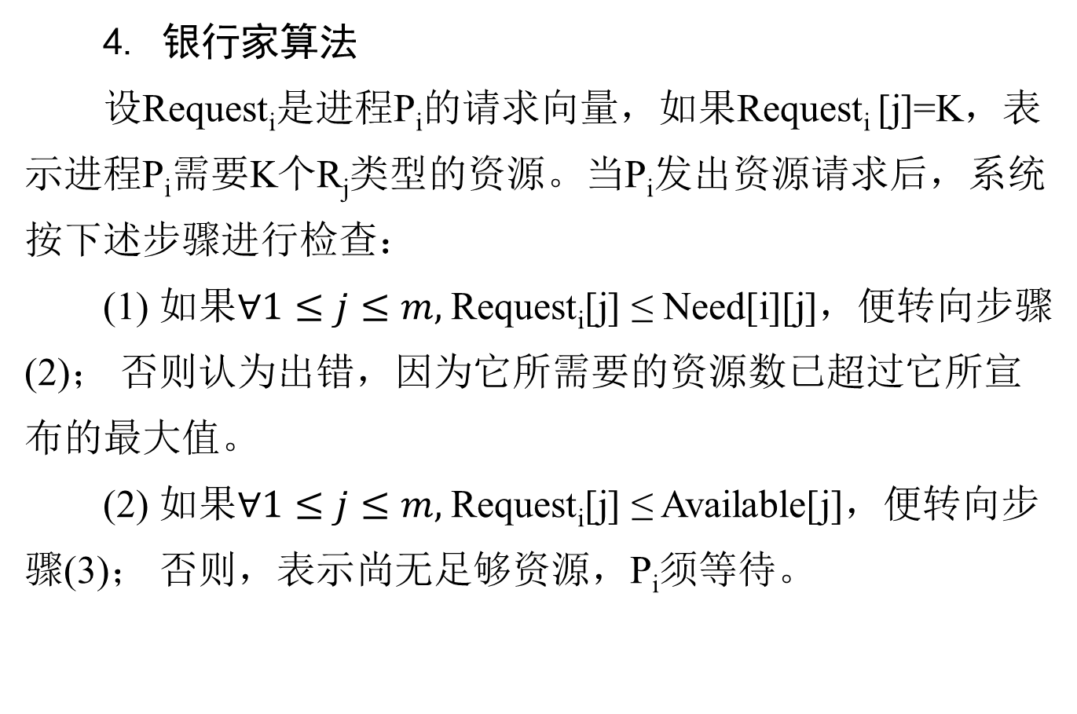
4. 银行家算法 设Request_{i}是进程P_{i}的请求向量，如果Request_{i} [j]=K，表示进程P_{i}需要K个R_{j}类型的资源。当P_{i}发出资源请求后，系统按下述步骤进行检查： (1) 如果$∀1≤j≤m,$Request_{i}[j] ≤ Need[i][j]，便转向步骤(2)； 否则认为出错，因为它所需要的资源数已超过它所宣布的最大值。 (2) 如果$∀1≤j≤m,$Request_{i}[j] ≤ Available[j]，便转向步骤(3)； 否则，表示尚无足够资源，P_{i}须等待。

Slide 107
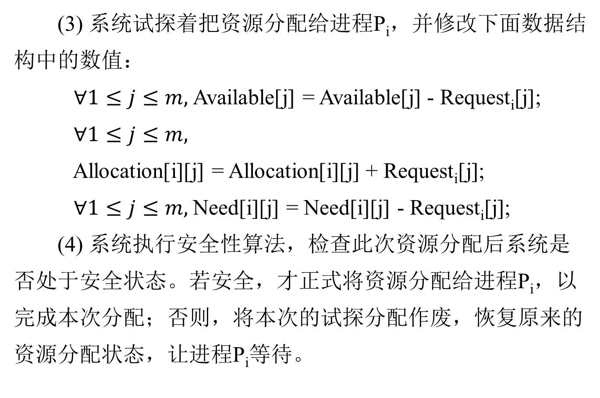
(3) 系统试探着把资源分配给进程P_{i}，并修改下面数据结构中的数值： $∀1≤j≤m,$Available[j] = Available[j] - Request_{i}[j]; $∀1≤j≤m,$ Allocation[i][j] = Allocation[i][j] + Request_{i}[j]; $∀1≤j≤m,$Need[i][j] = Need[i][j] - Request_{i}[j]; (4) 系统执行安全性算法，检查此次资源分配后系统是否处于安全状态。若安全，才正式将资源分配给进程P_{i}，以完成本次分配；否则，将本次的试探分配作废，恢复原来的资源分配状态，让进程P_{i}等待。

Slide 108
继续考虑前面的例子： (2) P₁请求资源：P₁发出请求向量Request1(1, 0, 2)，系统按银行家算法进行检查： ① Request₁(1, 0, 2) ≤ Need₁(1, 2, 2)； ② Request₁(1, 0, 2) ≤ Available₁(3, 3, 2)； ③ 系统先假定可为P₁分配资源，并修改Available，Allocation₁和Need₁向量，由此形成的资源变化情况如图3-15中的圆括号所示； ④ 再利用安全性算法检查此时系统是否安全。

Slide 109
已分配资源
需求资源
可用资源
安全序列
进程
A
0
3
3
2
0
B
1
0
0
1
0
C
0
2
2
1
2
A
7
0
6
0
4
B
4
2
0
1
3
C
3
0
0
1
1
2 3 0
P0
P1
P2
P3
P4
5 3 2
P1
7 4 3
P3
7 4 5
P4
7 5 5
P0
10 5 7
P2
操作系统的作用

Slide 110
利用安全性算法进行分析可知，存在着一个安全序列{P₁, P₃, P₄, P₀, P₂}，因此，可以将P₁所申请的资源分配给它。

Slide 111
(3) P₄请求资源：P₄发出请求向量Request₄(3，3，0)，系统按银行家算法进行检查： ① Request₄(3，3，0) ≤ Need₄(4，3，1)； ② Request₄(3，3，0) ＞ Available(2，3，0)，让P₄等待。 (4) P₀请求资源：P₀发出请求向量Request₀(0，2，0)，系统按银行家算法进行检查： ① Request₀(0，2，0) ≤ Need₀(7，4，3)； ② Request₀(0，2，0) ≤ Available(2，3，0)； ③ 系统暂时先假定可为P₀分配资源，并修改有关数据，如图3-18所示。

Slide 112
图3-18 为P₀分配资源后的有关资源数据

Slide 113
进行安全性检查：可用资源Available(2，1，0)已不能满足任何进程的需要，故系统进入不安全状态，此时系统不分配资源。 习题：如果把P₀的请求向量改为Request₀(0，1，0)，系统是否能将资源分配给它？

Slide 114
已分配资源
需求资源
可用资源
安全序列
进程
A
0
3
3
2
0
B
2
0
0
1
0
C
0
2
2
1
2
A
7
0
6
0
4
B
3
2
0
1
3
C
3
0
0
1
1
2 2 0
P0
P1
P2
P3
P4
5 2 2
P1
7 3 3
P3
7 5 3
P0
10 5 5
P2
10 5 7
P4
操作系统的作用

Slide 115
习题： 2. 假设5个进程P0、P1、P2、P3、P4共享4类资源A、B、C、D，假设出现如下的进程资源分配情况。
操作系统的作用

Slide 116
（1）该状态是否安全？为什么？ （2）如果进程P0提出资源请求（0,0,0,1），则系统能否将资源分配给它？为什么？
进程
已分配资源
还需资源
当前可用资源
P0
P1
P2
P3
P4
1,1,1,0
0,3,3,1
0,3,2,2
0,2,3,1
0,3,4,2
0,2,1,2
1,0,3,4
0,3,1,0
0,3,2,0
1,0,2,1
0,4,2,3
操作系统的作用

Slide 117
（1）
进程
已分配资源
还需资源
当前可用资源
安全序列
0,3,2,2
P0
P1
P2
P3
P4
1,1,1,0
0,3,3,1
0,6,3,2
P3
0,2,3,1
0,3,4,2
1,7,4,2
P0
0,2,1,2
1,0,3,4
1,9,7,3
P1
0,3,1,0
0,3,2,0
2,9,9,4
P4
1,0,2,1
0,4,2,3
2,11,10,6
P2
存在一个安全序列P3,P0,P1,P4,P2, 因此该状态是安全的。
操作系统的作用

Slide 118
（2）由于Request₀(0,0,0,1) < Need₀(7，4，3) ， Request₀(0,0,0,1) < Available(0,3,2,2)，所以尝试将资源分配给P0，并修改相关数据。
操作系统的作用

Slide 119
进程
已分配资源
还需资源
当前可用资源
安全序列
0,3,2,1
P0
P1
P2
P3
P4
1,1,1,1
0,3,3,0
0,6,3,1
P3
0,2,3,1
0,3,4,2
1,7,4,2
P0
0,2,1,2
1,0,3,4
1,9,7,3
P1
0,3,1,0
0,3,2,0
2,9,9,4
P4
1,0,2,1
0,4,2,3
2,11,10,6
P2
存在一个安全序列P3,P0,P1,P4,P2, 因此可实施资源分配。
操作系统的作用

Slide 120
3.8 死锁的检测与解除 如果在系统中，既不采取死锁预防措施，也未配有死锁避免算法，系统很可能会发生死锁。在这种情况下，系统应当提供两个算法： ① 死锁检测算法。该方法用于检测系统状态，以确定系统中是否发生了死锁。 ② 死锁解除算法。当认定系统中已发生了死锁，利用该算法可将系统从死锁状态中解脱出来。

Slide 121
3.8.1 死锁的检测 为了能对系统中是否已发生了死锁进行检测，在系统中必须：① 保存有关资源的请求和分配信息；② 提供一种算法，它利用这些信息来检测系统是否已进入死锁状态。 1. 资源分配图(Resource Allocation Graph) 系统死锁，可利用资源分配图来描述。

Slide 122
该图是由一组结点N和一组边E所组成的一个对偶G = (N, E)，它具有下述形式的定义和限制： (1) 把N分为两个互斥的子集，即一组进程结点P={P₁, P₂, …, P_{n}}和一组资源结点R={R₁, R₂, …, R_{n}}，N = P∪R。在图3-19所示的例子中，P = {P₁, P₂}，R = {R₁, R₂}，N = {R₁, R₂}∪{P₁, P₂}。 (2) 凡属于E中的一个边e∈E，都连接着P中的一个结点和R中的一个结点，e = {P_{i}, R_{j}}是资源请求边，由进程P_{i}指向资源R_{j}，它表示进程P_{i}请求一个单位的R_{j}资源。E = {R_{j}, P_{i}}是资源分配边，由资源R_{j}指向进程P_{i}，它表示把一个单位的资源R_{j}分配给进程P_{i}。图3-19中示出了两个请求边和3个分配边，即E = {(P₁, R₂), (R₂, P₂), (P₂, R₁), (R₁, P₁), ), (R₁, P₂)}。

Slide 123
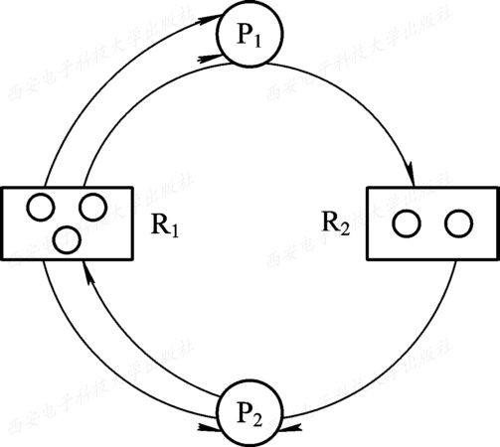
图3-19 每类资源有多个时的情况

Slide 124
我们用圆圈代表一个进程，用方框代表一类资源。由于一类资源可能有多个，我们用方框中的一个点或小圆圈代表一类资源中的一个资源。请求边是由某个进程指向某个方框，而分配边是由方框中的某个点指向某个进程。

Slide 125
2．死锁定理 我们可以利用把资源分配图加以简化的方法(图3-20)，来检测当系统处于S状态时，是否为死锁状态。简化方法如下： (1) 在资源分配图中，找出一个既不阻塞又非独立的进程结点P_{i}。若Request_{i}≤Available，P_{i}可获得所需资源而继续运行，直至运行完毕，再释放其所占有的全部资源，这相当于消去P_{i}的请求边和分配边，使之成为孤立的结点。在图3-20(a)中，将P₁的两个分配边和一个请求边消去，便形成图(b)所示的情况。

Slide 126
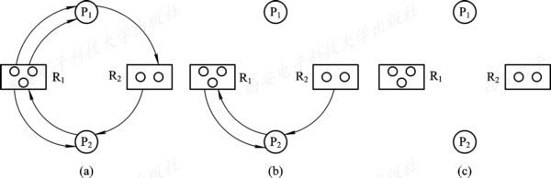
图3-20 资源分配图的简化

Slide 127
(2) P₁释放资源后，便可使P₂获得资源而继续运行，直至P₂完成后又释放出它所占有的全部资源，形成图(c)所示的情况，即将P₂的两条请求边和一条分配边消去。 (3) 在进行一系列的简化后，若能消去图中所有的边，使所有的进程结点都成为孤立结点，则称该图是可完全简化的；若不能通过任何过程使该图完全简化，则称该图是不可完全简化的。

Slide 128
一个资源分配图可能有不同的简化顺序，那么不同的简化顺序是否会得到不同的简化图？ 可以证明所以的简化顺序都将得到相同的不可简化图。 死锁定理：S状态为死锁状态的充要条件是当且仅当S状态的资源分配图是不可完全简化的。

Slide 129
3．死锁检测中的数据结构 死锁检测中的数据结构类似于银行家算法中的数据结构： (1) 计算可利用资源向量Available，它表示了m类资源中每一类资源的可用数目，令工作向量Work = Available 。 (2) 把不占用资源且不请求资源的进程(向量Allocation_{i}=0且Request_{i} =0)记入L表中。 (3) 从进程集合中找到一个Request_{i}≤Work的进程，做如下处理：① 将其资源分配图简化，释放出资源，增加工作向量Work =Work + Allocation_{i}。② 将它记入L表中。 (4) 若不能把所有进程都记入L表中，便表明系统状态S的资源分配图是不可完全简化的。因此，该系统状态是死锁状态。

Slide 130
3.8.2 死锁的解除 (1)抢占资源。 (2) 终止（或撤销）进程。

Slide 131
习题： 1. 假设系统有5类独占资源：R1、R2、R3、R4、R5。各类资源分别有2、2、2、1、1个。系统有5个进程：P1、P2、P3、P4、P5。其中P1已占有2个R1，且申请1个R2和1个R4；P2已占有1个R2，且申请1个R1； P3已占有1个R2，且申请1个R2和1个R3；P4已占有1个R4和1个R5，且申请1个R3； P5已占有1个R3，且申请1个R5。 （1）画出该时刻的资源分配图； （2）判断该时刻系统是否处于死锁状态。
操作系统的作用

Slide 132
(1)
R₄
P₁
R₁
R₂
R₃
P₄
R₅
P₂
P₃
P₅

Slide 133
(2)Available = (0,0,1,0,0)，可以满足P₄的要求， P₄执行完毕后，系统状态如下：
R₄
P₁
R₁
R₂
R₃
P₄
R₅
P₂
P₃
P₅

Slide 134
这时，Available = (0,0,1,1,1)，可以满足P₅的要求， P₅执行完毕后，系统状态如下：
R₄
P₁
R₁
R₂
R₃
P₄
R₅
P₂
P₃
P₅

Slide 135
这时，Available = (0,0,2,1,1)，不能可以满足任何进程的要求，所以该资源分配图是不可完全简化的，所以系统处于死锁状态。

Slide 136
作业：P128 28、31

